Slide 1
Cerea.
Evolución de los Sistemas de guiado agrícola.

Slide 2
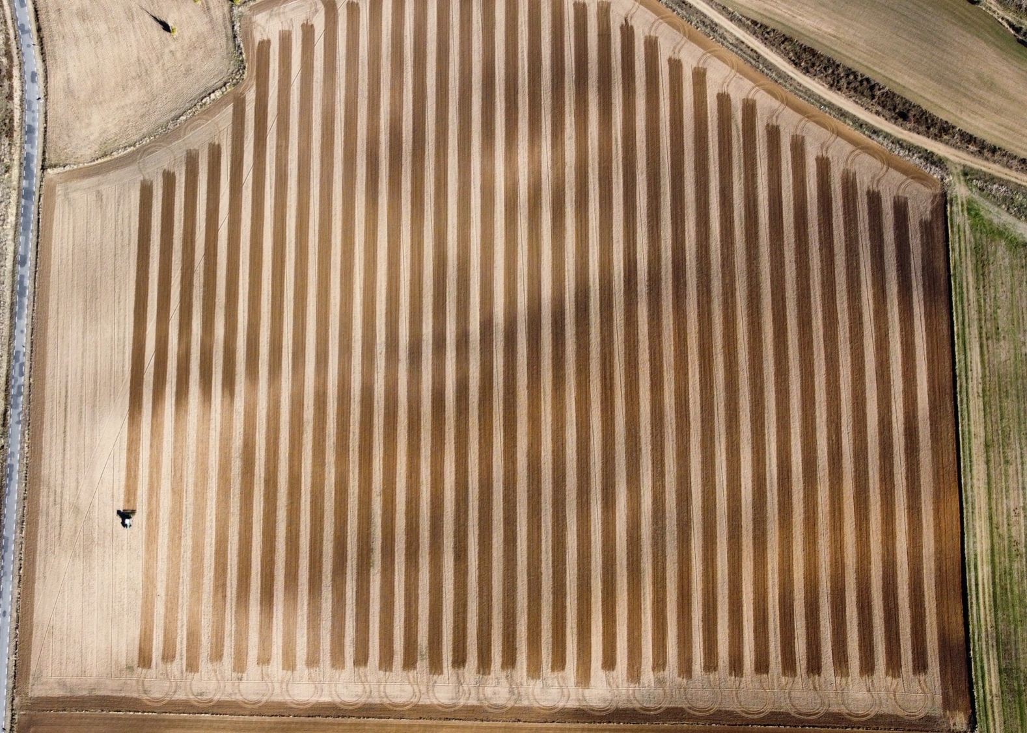
Introducción
Mejora de la eficiencia
Importancia de la precisión.

Slide 3
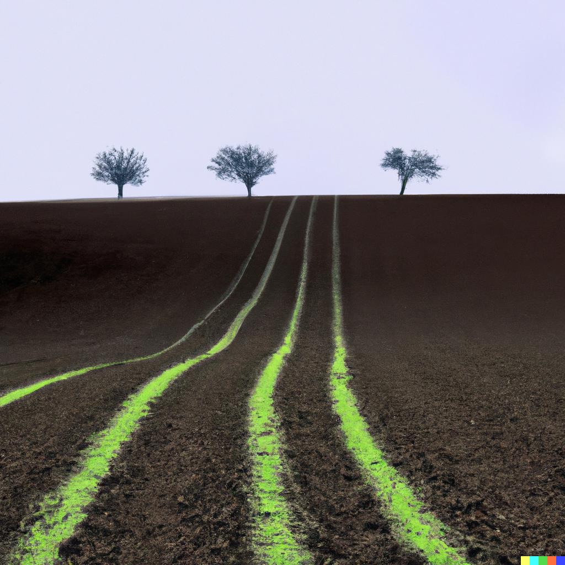
Primeros sistemas de guiado
Guiado con referencias visuales

Slide 4
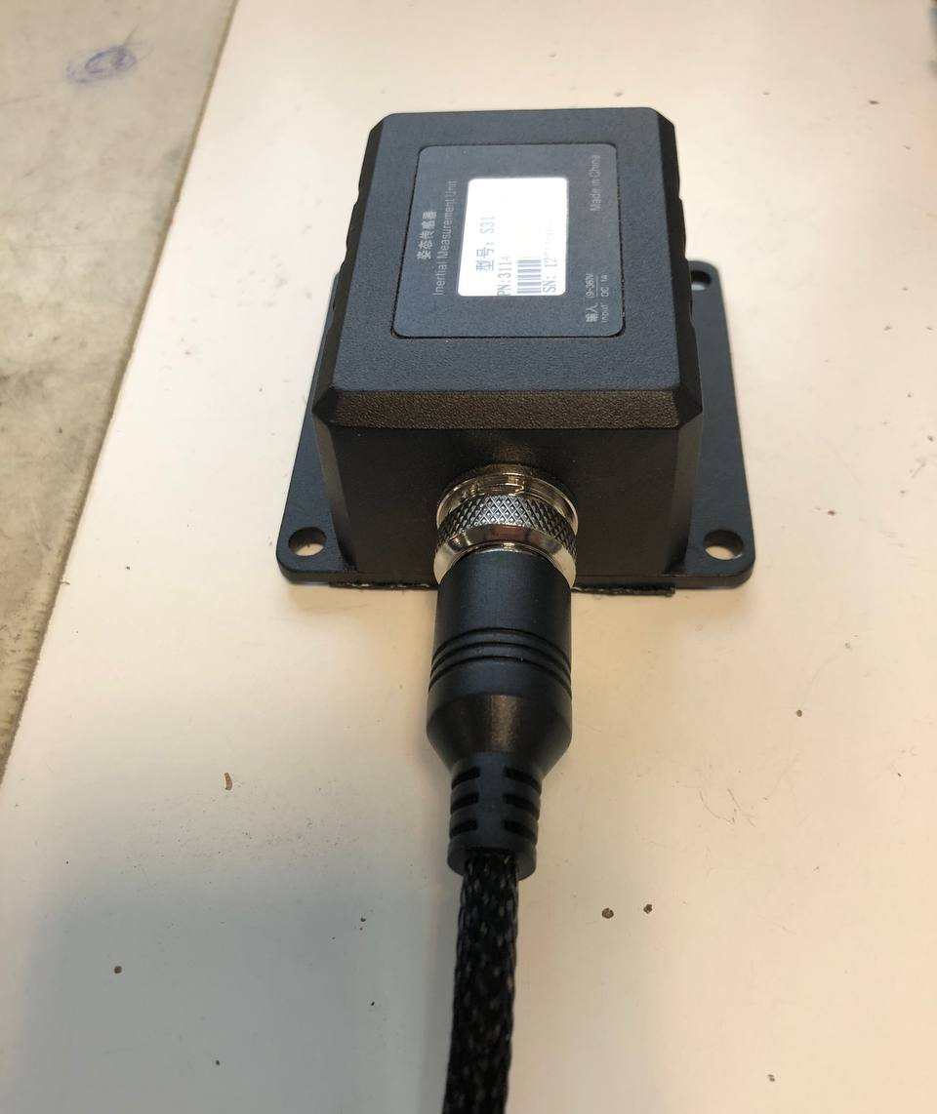
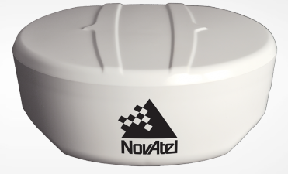
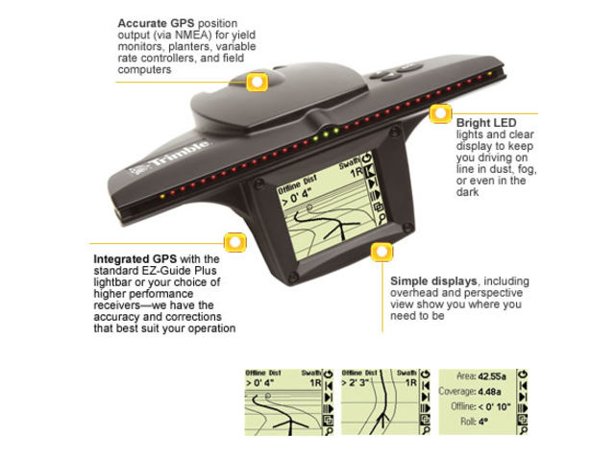
Introducción de la electrónica y computadoras
Sensores y sistemas básicos de navegación
Sistemas de guiado visual

Slide 5
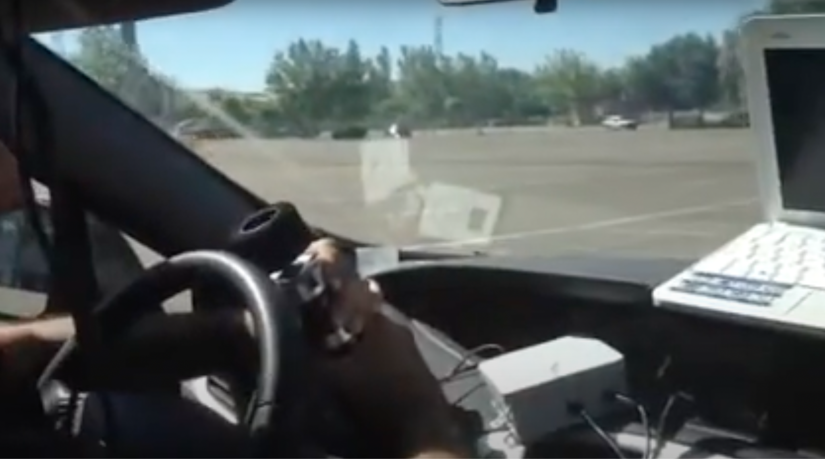
GPS y la revolución en la agricultura de precisión
El gps cambió el juego en el guiado agrícola
Sistemas de guiado automático

Slide 6
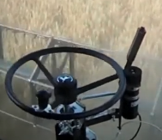
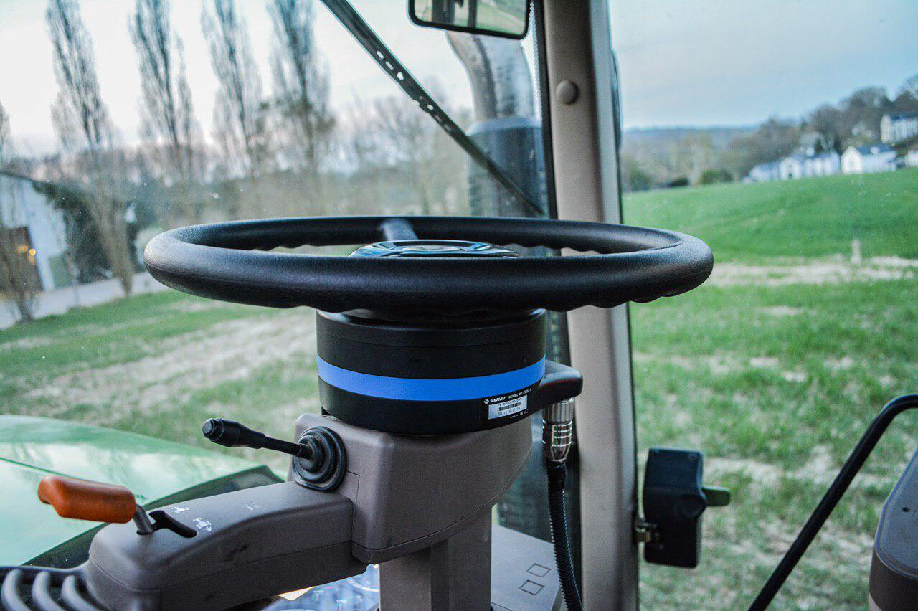
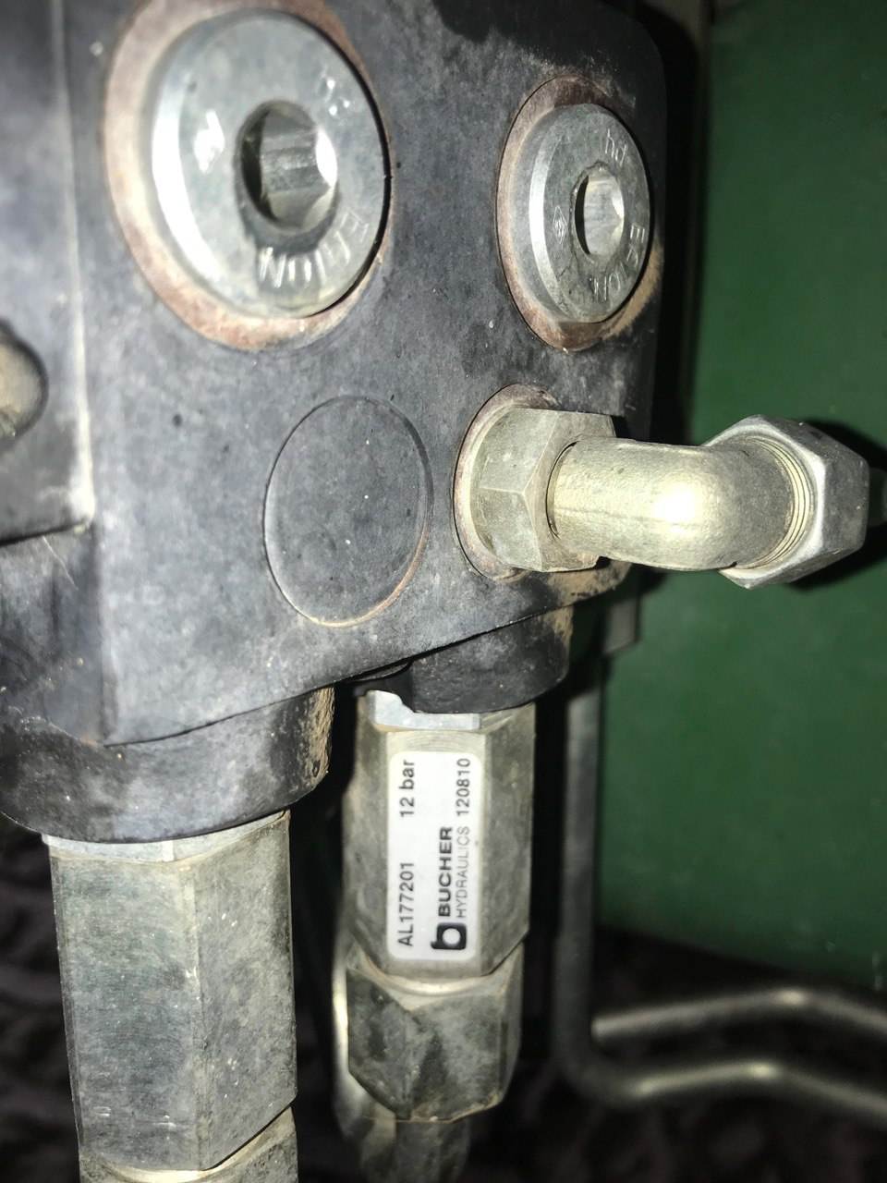
GPS y la revolución en la agricultura de precisión
 | V1 | V5 | Electroválvulas
Velocidad | 6 º/s | 15º/s | 20º/s
Foto
Tipo | Con cadena cinemática a volante (actualmente en desuso) | Directo a eje de volante | Sin actuación en volante

Slide 7
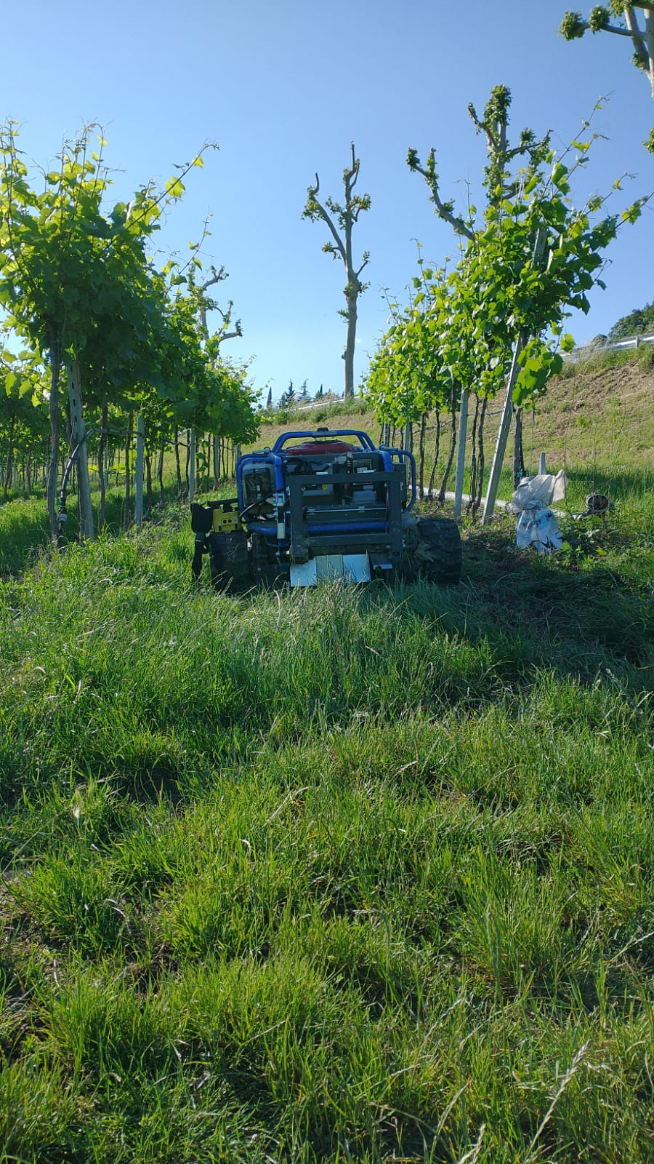
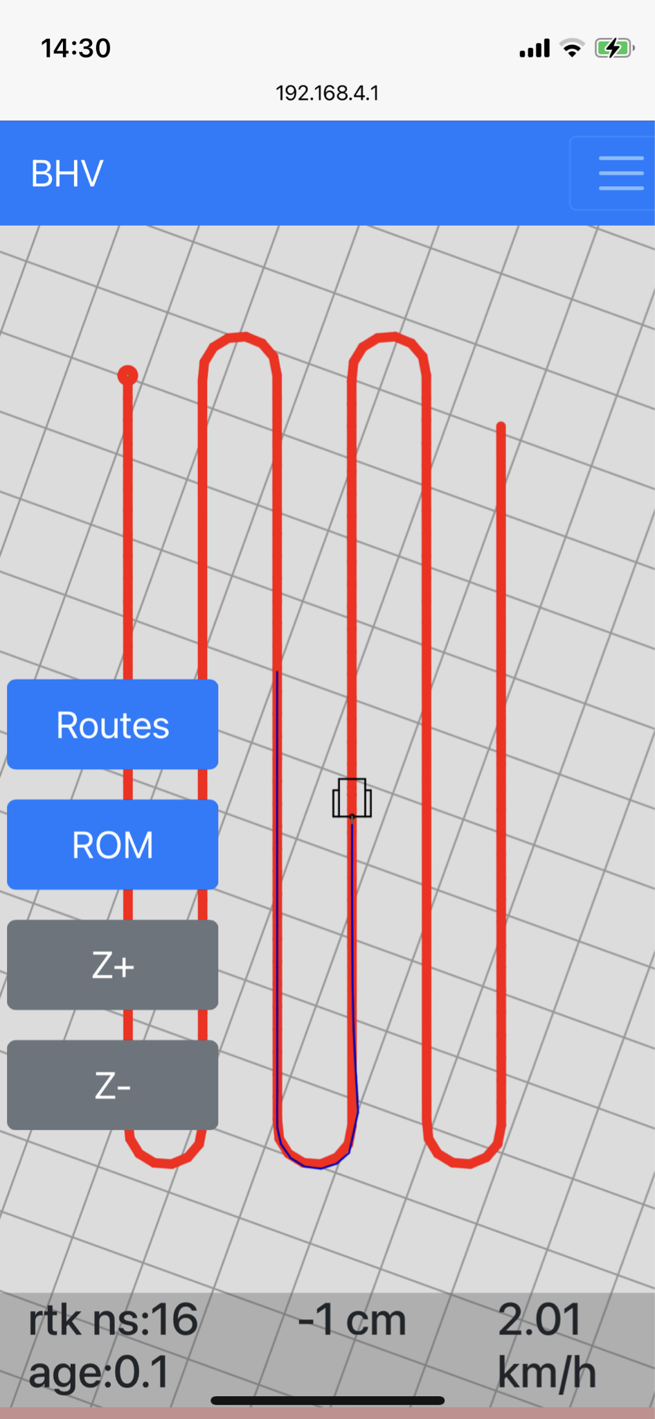
Sistemas de guiado avanzados y agricultura 4.0
Uso de drones y satélites para monitoreo y toma de decisiones.
Sistemas de guiado autónomo: tractores y maquinaria sin operador.
Integración con sistemas de información geográfica (SIG) y análisis de datos en tiempo real.

Slide 8
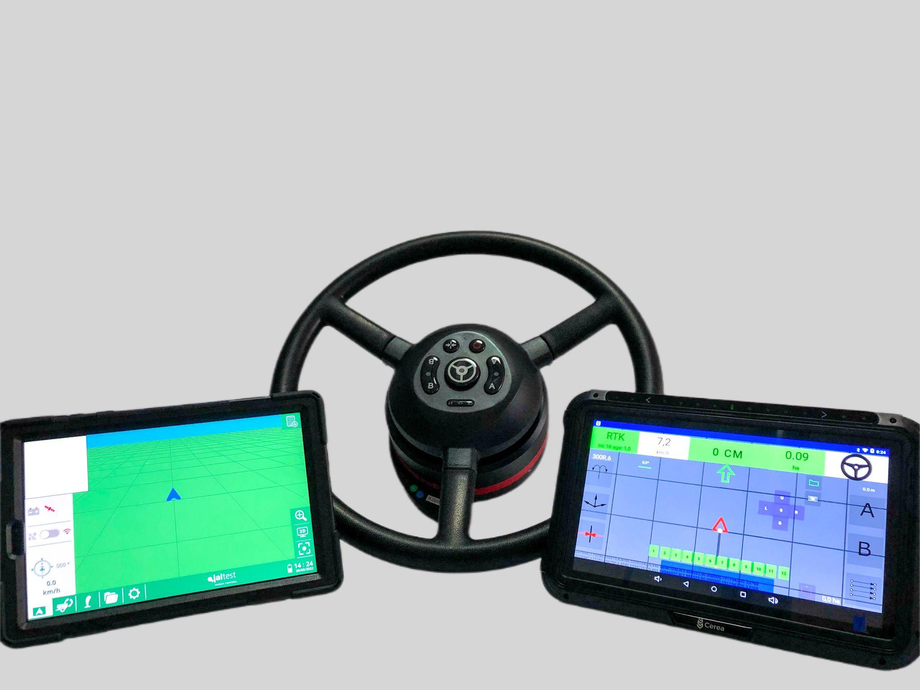
Futuro y tendencias
Agricultura sostenible y sistemas de guiado inteligente.
Inteligencia artificial y aprendizaje automático en la agricultura.
La creciente importancia de la conectividad y la Internet de las cosas (IoT) en el campo.

Slide 9
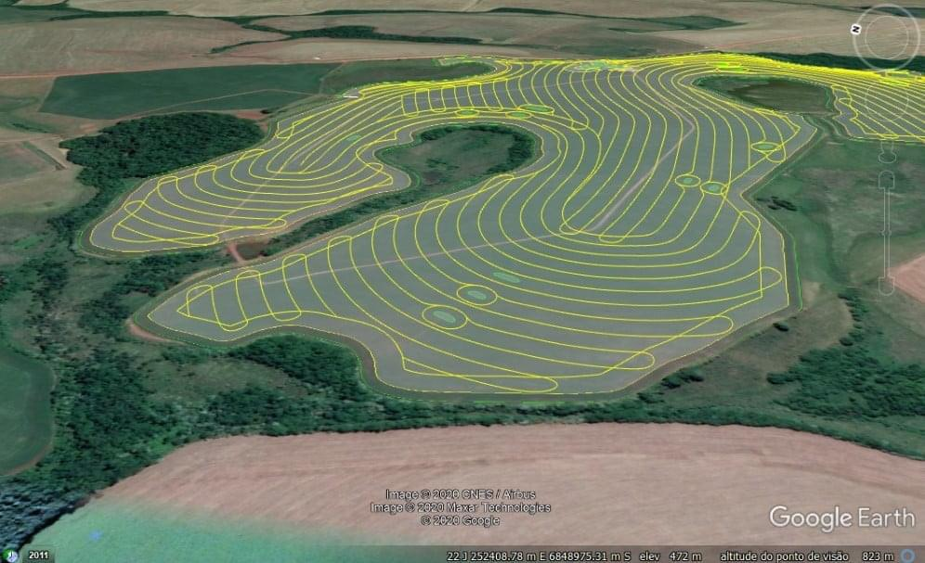
Conclusión
La importancia de la evolución de los sistemas de guiado.
Necesidad de adaptarse a las nuevas tecnologías para enfrentar los desafíos futuros en la agricultura.

Slide 10
Cerea.Gracias.

